Slide 1
Лекция 21.
Религиозная философия XX века: неотомизм, диалектическая теология, христианский эволюционизм
Дёмин Илья Вячеславович
профессор, доктор философских наук

Slide 2
ФИЛОСОФИЯ И ТЕОЛОГИЯ
Христианское Откровение для европейской культуры – важнейший фактор интеллектуальной эволюции
2

Slide 3
НАПРАВЛЕНИЯ ЗАПАДНОЙ РЕЛИГИОЗНО-ФИЛОСОФСКОЙ МЫСЛИ ХХ ВЕКА
Неотомизм
Христианский эволюционизм
Диалектическая теология
3

Slide 4
КРИЗИС РЕЛИГИОЗНОГО СОЗНАНИЯ
Гуманистическое истолкование религии: сведении религии к морали
Гуманистическая традиция: секуляризация культуры и демифологизация веры
4

Slide 5
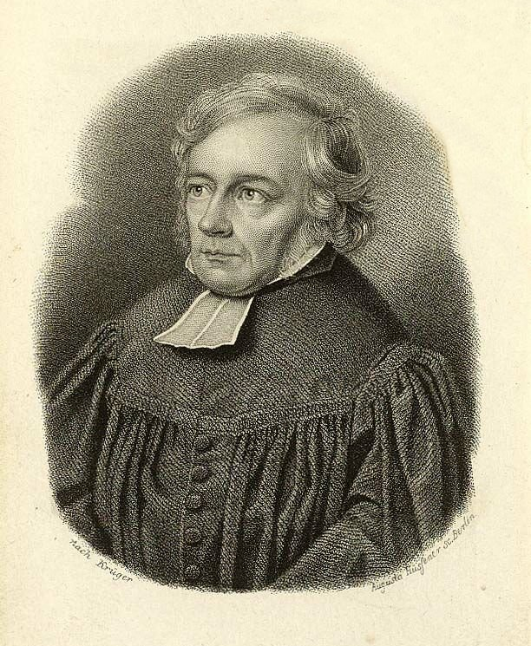
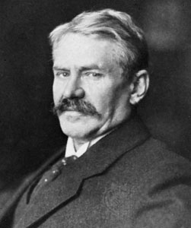
ПРЕДСТАВИТЕЛИ ГУМАНИСТИЧЕСКОЙ
ТРАДИЦИИ
ФРИДРИХ ШЛЕЙЕРМАХЕР
1768-1834 гг.
ЭРНСТ
ТРЁЛЬЧ
1865-1923 гг.
5

Slide 6
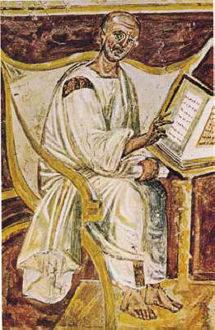
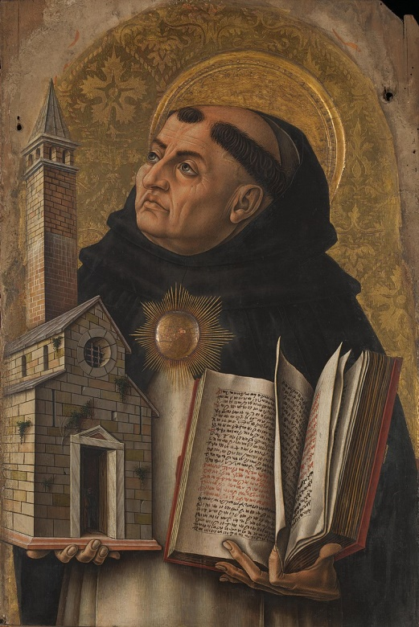
ФИЛОСОФСКО-БОГОСЛОВСКИЕ СИСТЕМЫ
БЛАЖЕННЫЙ АВГУСТИН
354-430 гг.
ФОМА
АКВИНСКИЙ
1225-1272 гг.
Протестантская мысль
Католическое богословие
6

Slide 7
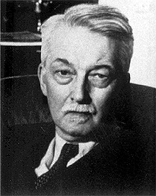
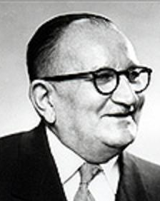
НЕОТОМИЗМ
ЖАК
МАРИТЕН
1882-1973 гг.
ЭТЬЕН ЖИЛЬСОН
1884-1978 гг.
https://ru.wikipedia.org/w/index.php?curid=2447629
http://www.patheos.com/blogs/mcnamarasblog/2009/09/etienne-gilson-1884-1978.html
7

Slide 8
НЕОТОМИЗМ
Категории сущности и существования:
в Боге сущность и существование совпадают
человеческое бытие характеризуется их несовпадением
8

Slide 9
НЕОТОМИЗМ
Иерархическая упорядоченность всего сотворенного бытия:
неоформленная материя
мир неорганической природы
мир растений и животных
человеческий мир (мир общества и культуры)
9

Slide 10
НЕОТОМИЗМ
Богопознание:
человек обладает способностью до некоторой степени судить о своем Творце
божественное бытие фиксируется трансценденталиями (единство, истина, благо и красота)
10

Slide 11
НЕОТОМИЗМ
ЖАК МАРИТЕН
1882-1973 гг.
«Религия по существу является тем, чем никакая философия быть не может: отношением личности к личности со всем заключенным в нем риском, тайной, страхом, доверием, восхищением и томлением»
11

Slide 12
ДИАЛЕКТИЧЕСКАЯ ТЕОЛОГИЯ
«Теология кризиса»
«Теология парадокса»
Осознание трагизма истории, катастрофического характера развития человеческого общества
12

Slide 13
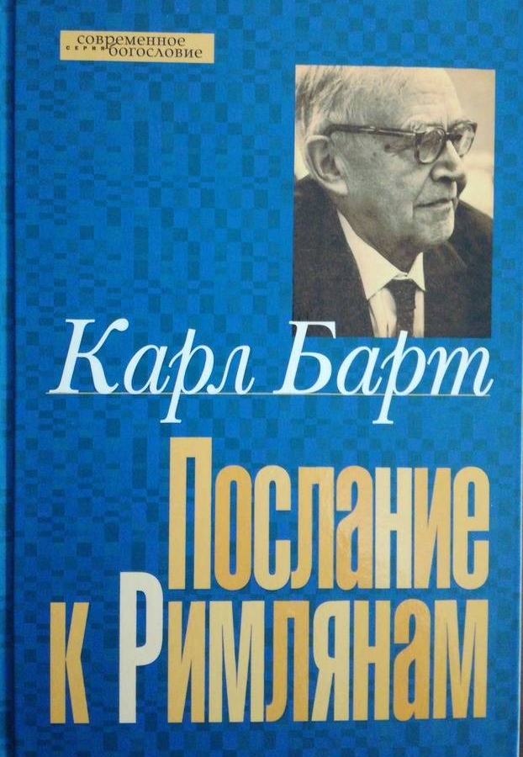
ДИАЛЕКТИЧЕСКАЯ ТЕОЛОГИЯ
КАРЛ БАРТ
1886-1968 гг.
Швейцарский кальвинистский реформатский теолог
Критика либеральной теологии ХIХ в.
Возвращение к первоосновам Реформации, к учениям Лютера и Кальвина
13

Slide 14
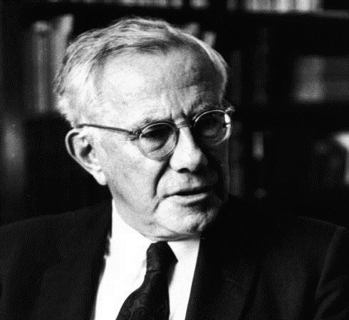
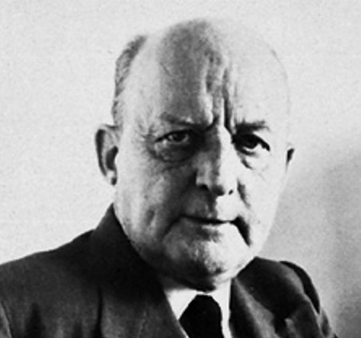
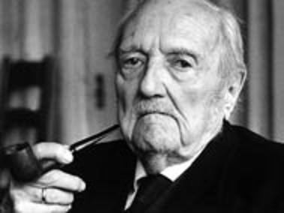
ДИАЛЕКТИЧЕСКАЯ ТЕОЛОГИЯ
ПАУЛЬ ТИЛЛИХ
1886-1965 гг.
РУДОЛЬФ БУЛЬТМАН
1884-1976 гг.
РЕЙНГОЛЬД
НИБУР
1892-1971 гг.
http://hindsfoot.org/dubtill.html
Пользователь: Jü, Атрибуция CC BY-SA 4.0, via Wikimedia Commons
http://www.s9.com/images/portraits/22120_Niebuhr-Reinhold.jpg
Против принципов антропоцентризма
и антропологизма в теологии
14

Slide 15
ДИАЛЕКТИЧЕСКАЯ ТЕОЛОГИЯ
Богопознание:
радикально трансцендентный характер Бога
«прямые» высказывания о Боге невозможны
экзистенциальные высказывания, выражающие затронутость человеческой экзистенции деянием Бога
15

Slide 16
ДИАЛЕКТИЧЕСКАЯ ТЕОЛОГИЯ
Демифологизация христианской религии –освобождение христианской веры от исторически случайных напластований, преходящей оболочки
Содержание христианской веры должно быть переведено на язык экзистенциальных высказываний
16

Slide 17
ДИАЛЕКТИЧЕСКАЯ ТЕОЛОГИЯ
Религиозная вера – чуждое человеческой культуре начало
Вера – не продукт человеческой культуры, она суд над всем человеческим
17

Slide 18
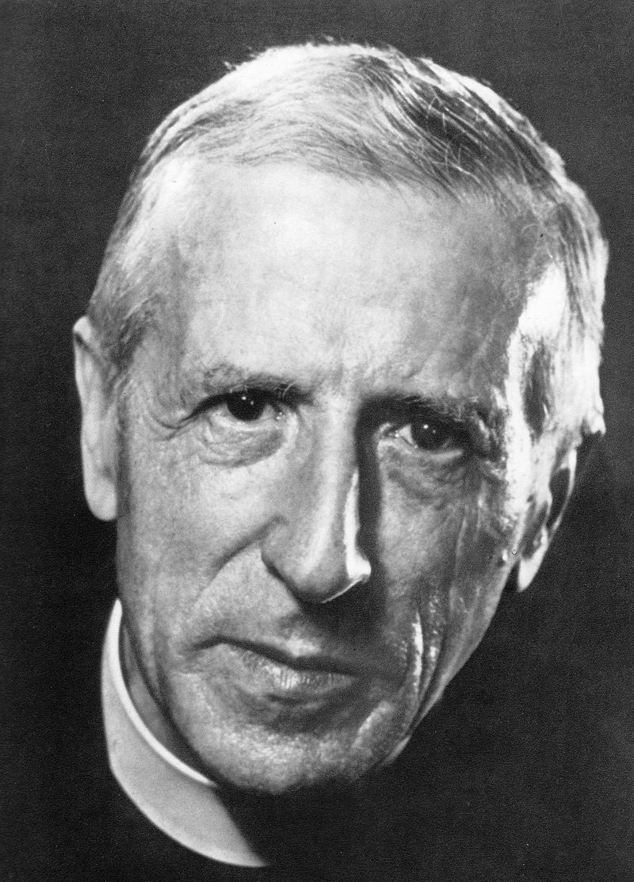
ХРИСТИАНСКИЙ ЭВОЛЮЦИОНИЗМ
ПЬЕР ТЕЙЯР ДЕ ШАРДЕН
1881-1955 гг.
Французский учёный, философ, богослов
Член ордена иезуитов
Основные труды направлены на то, чтоб переосмыслить догматы католической церкви в понятиях теории эволюции
Авторство: Phillippe Halsman. Archives des jésuites de France, CC BY-SA 3.0
18

Slide 19
ХРИСТИАНСКИЙ ЭВОЛЮЦИОНИЗМ
ТЕЙЯРА ДЕ ШАРДЕНА
Попытка синтеза христианского учения с научным мировоззрением
Создал своего рода синтез католической христианской традиции и современной теории космической эволюции
19

Slide 20
Радикальное неприятие смешения религии как с этикой, так и с идеологией различными направлениями западной религиозно-философской мысли ХХ в.
20

